Slide 1
O‘ZBEK TILI
11-sinf
Mavzu:
ZIYRAKLIK
(Ajratilgan bo‘laklar)

Slide 2
O‘tganlarni takrorlash
O‘tgan mavzuni takrorlash
Bir xil so‘roqqa javob bo‘lib, bir xil vazifada keladigan so‘zlar qanday ataladi?
Bir xil so‘roqqa javob bo‘lib, bir xil vazifada keladigan so‘zlar uyushiq bo‘laklar deb ataladi.
2. Uyushiq bo‘laklar bir-biridan qanday ajratiladi?
Uyushiq bo‘laklar bir-biridan vergul yoki teng bog‘lovchilar bilan ajratiladi.

Slide 3
O‘tgan mavzuni takrorlash
1. O‘zbekiston qaysi tashkilotlarga a’zo bo‘lgan?
O‘zbekiston Birlashgan Millatlar Tashkiloti, Mustaqil Davlatlar Hamdo‘stligi, Shanxay hamkorlik tashkiloti kabi ko‘plab xalqaro tashkilotlarga a’zo bo‘ldi.
2. O‘zbekistonda qaysi sohalarga katta e’tibor berilmoqda?
O‘zbekistonda ta’lim, sport, madaniyat sohalariga katta e’tibor berilmoqda.

Slide 4
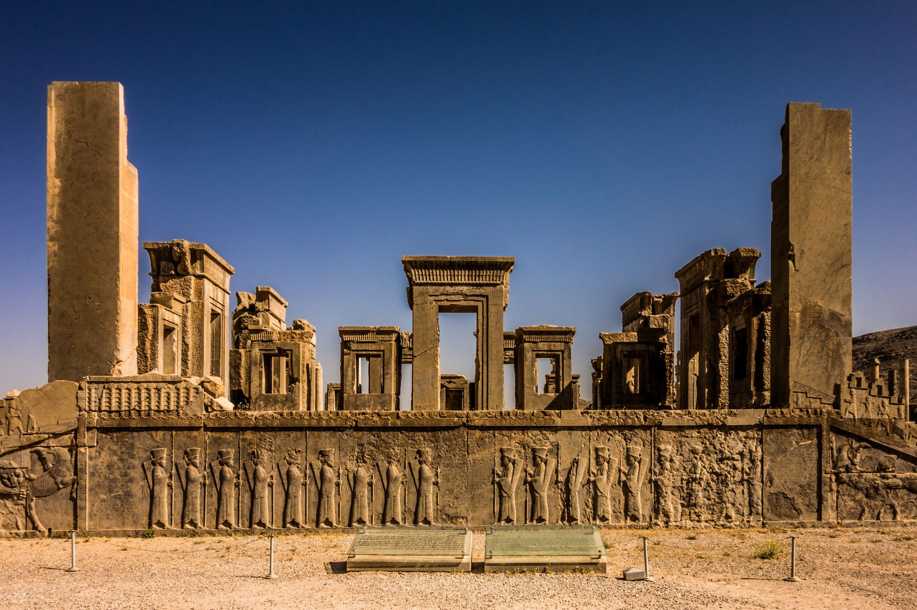
1-topshiriq (10-bet)
Tinglang va matn asosida topshiriqni bajaring.
Har bir ishda ehtiyotkorlikni va ziyraklikni qo‘ldan bermaslik lozimdir. Bu xislatlarni yo‘qotgan kishi firibgar, qalloblarga aldanib, keyin pushaymon bo‘ladi. Vaqt o‘tgandan keyin pushaymon bo‘lish foyda bermaydi. Qadim zamonda Eron shaharlarining birida Alovuddin ismli mo‘tabar kishi yashardi. Kunlardan bir kuni kechasi yaxshi kiyingan, xushbichim bir yigit xizmatchisiga bir sandiqni ko‘tartirib Alovuddinning uyiga keldi va uning xizmatchisini chaqirib:

Slide 5
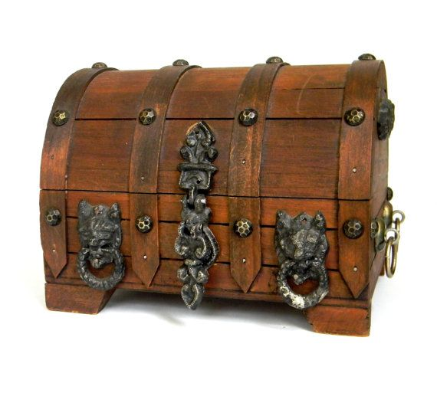
– Xojangga ayt, meni qabul qilsin, unga aytadigan yashirin so‘zim bor, – dedi. Xizmatchi yigitning iltimosini xojasiga yetkazdi. Alovuddin kirishga ruxsat berdi. Yigit sandiq ko‘targan xizmatchisi bilan Alovuddinning huzuriga kirib, ta’zim bilan salom berdi. Alovuddin yigitni izzat-ikrom bilan qabul qilib, nima sababli qadam ranjida qilganini so‘radi. Yigit ta’zim qilib:

Slide 6
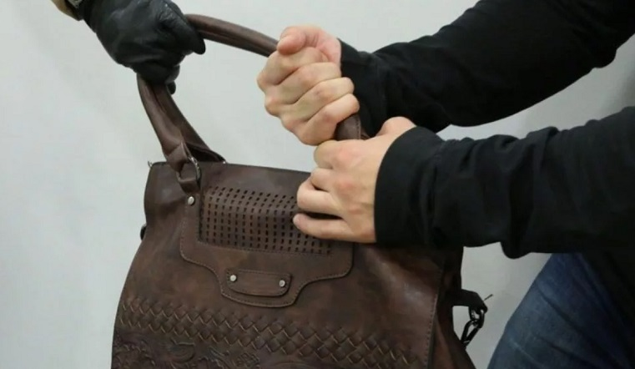
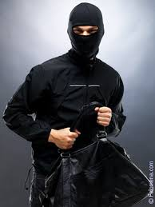
– Men qaroqchi-o‘g‘rilardanman. Shu kasbimning yaramasligini, ya’ni yomon kasbligini bilib, tavba qildim. Mana bunda, sandiqda, ellik ming oltin bahosida bo‘lgan narsalar bor, bularni sizga nazr etib keltirdim. Bularni olib, o‘z halol pulingizdan ming oltin bersangiz, uni dastmoya qilib ishlataman, – dedi va sandiqni ochib ko‘rsatdi.

Slide 7
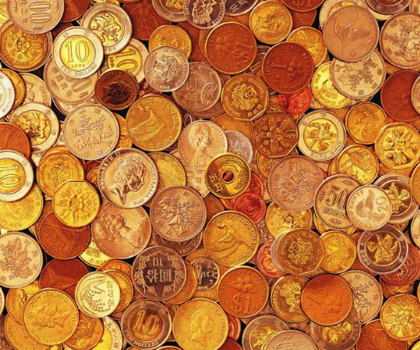
Sandiq ichi oltin idishlar, la’l, yoqut, gavharlar bilan liq to‘la edi. Alovuddin buni ko‘rib hayratda qoldi. Darhol u yigitga ming oltin sanab berdi. Yigit ming oltinni olgandan keyin Alovuddin bilan xayrlashib, xizmatchisi bilan birga chiqib ketdi.

Slide 8
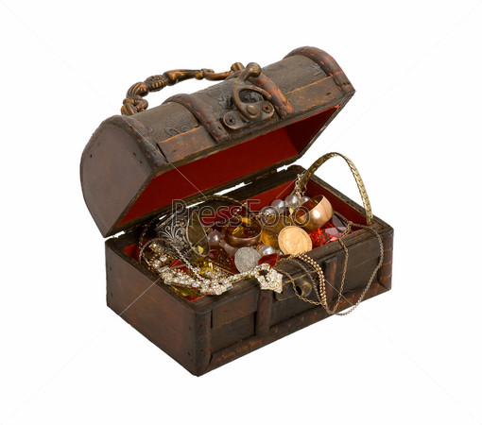
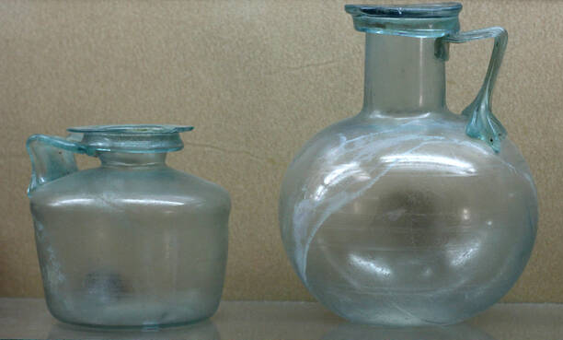
Ertasi kun ertalab Alovuddin gavharshunoslarni chaqirib, ularga sandiqdagi narsalarni ko‘rsatdi. Hamma oltin, gavhar idishlar, la’l, yoqutlar oltin halli shisha ekanligi, ya’ni soxta buyumlar ekanligi bilindi. Alovuddin qallobning ishidan juda ranjib, xizmatchilariga uni topib keltirishni buyurdi. Xizmatchilar u yigitni surishtirdilar, izladilar, lekin hech yerdan darak topmadilar. Hatto Alovuddindek kishi ham ehtiyotsizlik tufayli aldanib qoldi.

Slide 9
Lug‘at ishi
ziyraklik – смышлёность
xislat – свойство
firibgar – мошенник
qallob – аферист
pushaymon bo‘lmoq – отчаяться
xushbichim – стройный
qabul qilmoq – принимать

Slide 10
2-topshiriq (11-bet)
Quyidagi hukmlarni o‘qing va daftaringizga yozing. Ularning matn mazmuniga mosligini aniqlang.
Agar ma’lumot matn mazmuniga mos bo‘lsa, TO‘G‘RI.
Agar ma’lumot matn mazmuniga mos bo‘lmasa, NOTO‘G‘RI.
Agar ma’lumot matnda umuman keltirilmagan bo‘lsa, BERILMAGAN deb daftaringizga yozing.

Slide 11
1. Inson har bir ishida ehtiyotkor bo‘lishi kerak. TO‘G‘RI.
2. O‘g‘ri o‘zining kasbini tashlab, tavba qildi. _________
3. Alovuddinni o‘z xizmatkori aldab ketadi.__________
4. O‘g‘rining mol-mulkini qaroqchi tortib oldi. __________
5. Alovuddin bir boyning mol-mulkini aldab olib ketdi._____
6. Ehtiyotsizlik sababli inson aldanib qolishi mumkin. ____
7. Alovuddin o‘g‘ridan olgan gavharlarni qimmat narxda sotdi. ___________
8. Inson ochko‘zligi sababli aldanishi mumkin. ________

Slide 12
1. Inson har bir ishida ehtiyotkor bo‘lishi kerak. TO‘G‘RI.
2. O‘g‘ri o‘zining kasbini tashlab, tavba qildi. NOTO‘G‘RI.
3. Alovuddinni o‘z xizmatkori aldab ketadi. NOTO‘G‘RI.
4. O‘g‘rining mol-mulkini qaroqchi tortib oldi. BERILMAGAN.
5. Alovuddin bir boyning mol-mulkini aldab olib ketdi. NOTO‘G‘RI.
6. Ehtiyotsizlik sababli inson aldanib qolishi mumkin. TO‘G‘RI.
7. Alovuddin o‘g‘ridan olgan gavharlarni qimmat narxda sotdi. NOTO‘G‘RI.
8. Inson ochko‘zligi sababli aldanishi mumkin. TO‘G‘RI.

Slide 13
Matn yuzasidan savollar
1. Alovuddin nima sababdan aldanib qoldi? O‘z fikringizni bildiring.
2. Alovuddinning o‘rnida bo‘lsangiz nima qilar edingiz?
3. Ziyraklik, ehtiyotkorlik deganda nimani tushundingiz?
4. Ehtiyotsizlik yoki soddalik tushunchalarini qiyoslang.

Slide 14
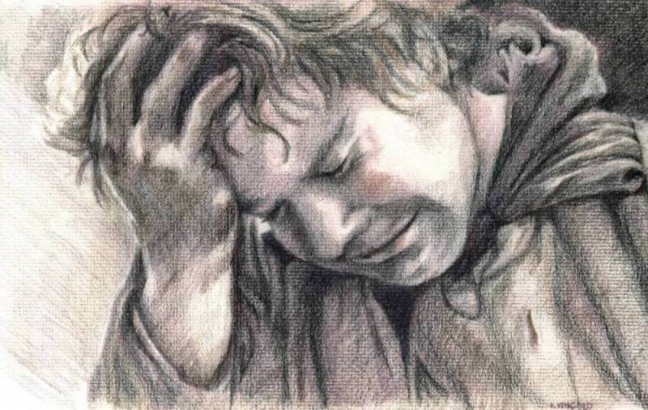
Ehtiyot bo‘l har ishingga bo‘lma qallob o‘rtog‘i,
Yo‘q esa, tushgay boshingga bir kuni qayg‘u tog‘i.

Slide 15
Bilib oling!
Gap tarkibidagi ma’lum bo‘lakning ma’nosini ta’kidlab, izohlab keluvchi, boshqa bo‘laklardan to‘xtam va ohang jihatidan ajralib turuvchi bo‘laklar ajratilgan bo‘laklar deyiladi. Ajratilgan bo‘lak o‘zi izohlayotgan bo‘lakdan doimo keyin keladi va yozuvda vergul, tire bilan ajratiladi.
Masalan: Boyagi yigitning, Avazning, qo‘li gul ekan. Bizlarga, ya’ni yoshlarga barcha sharoitlar yaratilyapti.

Slide 16
Mashqni bajaring
Berilgan gaplardan ajratilgan bo‘laklarni topib, tagiga chizing.
Yoshlar, ayniqsa, faollar qattiq ishladilar.
2. O‘qituvchimizning nutqi, sodda va tushunarli, bizlarni hamisha o‘ziga rom qila oladi.
3. Biz, yozuvchilar, xalqqa xizmat qilamiz.
4. Ertasi, yakshanba kuni, tong chog‘ida shoir hayot bilan vidolashdi.
5. Ko‘kda, daraxtlar ustida, bir qancha yulduzlar yonadi.
6. Men Dildoraga, dugonamga, gapirayotgan edim.
.

Slide 17
Mashqni bajaring
Ajratilgan bo‘laklarni toping.
1. Ona qizim, kecha-kunduz o‘ylayman seni, mehribonimni.
2. Pastlikka, Xumson tomonga tusha boshladik.
3. Kutubxonada o‘tirgan ikki do‘st – Anvar bilan Aziz qizg‘in suhbatlashmoqda.
4. Ustiga ko‘k kostum kiygan, baland bo‘yli bir yigit kirib keldi.
5. Buvam, ya’ni onamning otasi, hozir mashina minib yuribdilar.
6. Men Nigoraga – dugonamga gapiryapman.

Slide 18
“Baliq skeleti” usuli
rostgo‘y
ziyrak
chin

Slide 19
Mustaqil bajarish uchun topshiriq
Ziyraklik fazilati haqida kichik matn tuzing va fikringizni hayotiy misollar bilan tushuntiring.

